Slide 1




HALT2Diabetes in de eerstelijnszone Pallieterland
Hannah Verhoeven – Logo Mechelen
Vincent Verboven – ELZ Pallieterland

Slide 2


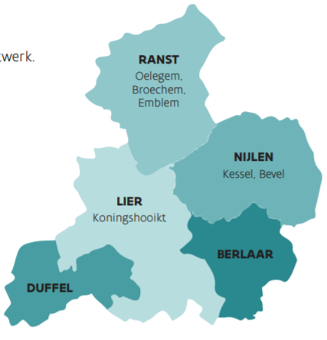

Slide 3
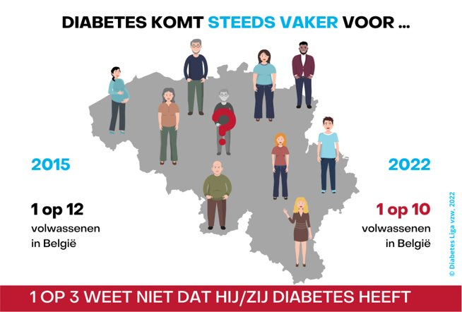
Notes:
Wrm zetten we hier onze schouders onder?
Prevalentie van diabetes stijgt wereldwijd, ook in Vlaanderen. Momenteel heeft 1/10 van de Vlamingen diabetes.
1/3 weet niet dat hij/zij diabetes heeft. Hierdoor ontwikkelen zich complicaties zonder dat men zich hiervan bewust is.

Slide 4
Hoeveel Belgen hebben momenteel een verhoogd risico op diabetes type 2?
10%
15%
20%
30%
Notes:
Daarnaast ook heel wat Belgen met een verhoogd risico om in de toekomst diabetes type 2 te krijgen. Dit gaat vooral over de 40-plussers.

Slide 5
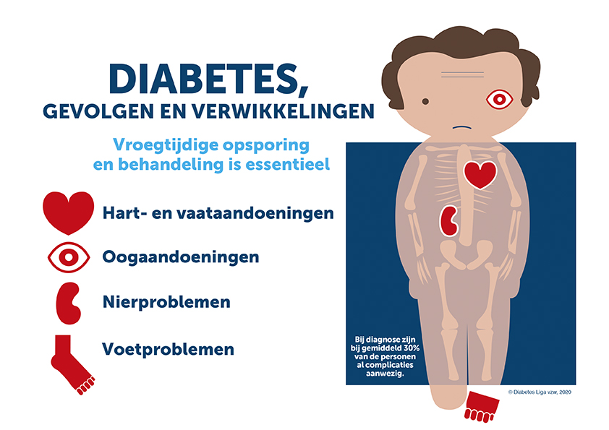
Bij diagnose zijn bij gemiddeld 50% van de personen al complicaties aanwezig.
5
Notes:
Zoals jullie weten heel wat chronische verwikkelingen
Vroegtijdige opsporing en behandeling = essentieel om ernstige gevolgen tot een minimum te beperken.​
5

Slide 6

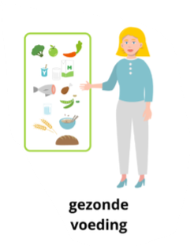



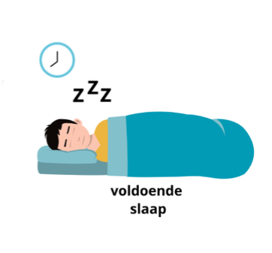
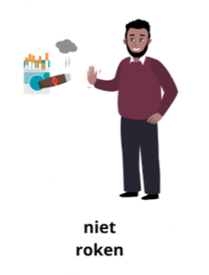
6
Notes:
maar ook inzetten op het voorkomen van type 2 diabetes
Gezonde leefstijl promoten
Met project HALT2Diabetes op inspelen
Het is dus heel belangrijk om mensen met risico op (ongekende) diabetes tijdig op te sporen en een (preventieve) behandeling bij hen op te starten om zo verwikkelingen te voorkomen.
6

Slide 7
HALT2Diabetes?

Slide 8
Doelstellingen HALT2Diabetes
Vroegtijdige opsporing van personen met een verhoogd risico op (ongekende) type 2 diabetes & hart- en vaatziekten via een sensibilisatie- en screeningscampagne
Geïdentificeerde risicopersonen begeleiden naar een gezonde leefstijl via groepssessies Gezonde Voeding op Verwijzing bij een diëtist, Bewegen op Verwijzing, rookstopsessies en andere lokale leefstijlinitiatieven
Zorgverleners, paramedici, intermediairs en stakeholders ondersteunen om HALT2Diabetes te implementeren
➔ Geïntegreerde benadering
Notes:
Geïntegreerd project: zowel sensibilisatie / screening / als leefstijlbegeleiding
Maar we hebben JOU nodig om de risicopersoon verder te helpen, en daarom willen we ook voldoende aandacht besteden om JOU te ondersteunen

Slide 9
Doelgroep HALT2Diabetes
45-75 jarigen
Personen met een reeds gekend hoog risico:
  Personen met prediabetes
  Personen met een voorgeschiedenis van verhoogde glycemiewaarden bijv. zwangerschapsdiabetes, stresshyperglycemie …
  Personen met een cardiovasculaire voorgeschiedenis
Notes:
Inclusiecriteria

Slide 10

Via (lokale) campagnes i.s.m. huisartsen, kinesitherapeuten, apothekers, verpleegkundigen, lokale besturen, BOV-coaches,
mutualiteiten …
10
Notes:
FLOW van het project
Screening via een 2 stapsmethode
1/ risicotest invullen
10

Slide 11
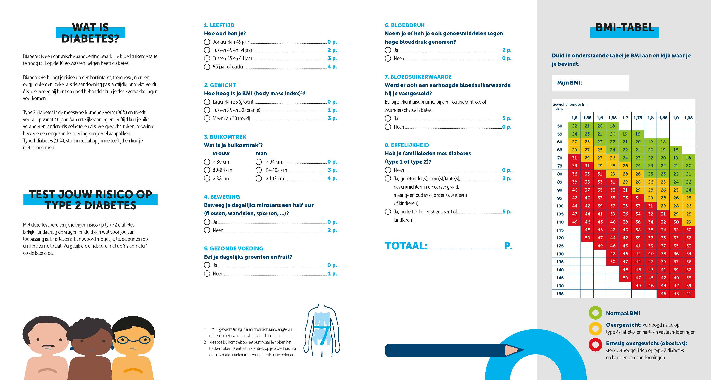
11
Notes:
Op papier, bv folders bij apotheek
11

Slide 12

12

Slide 13
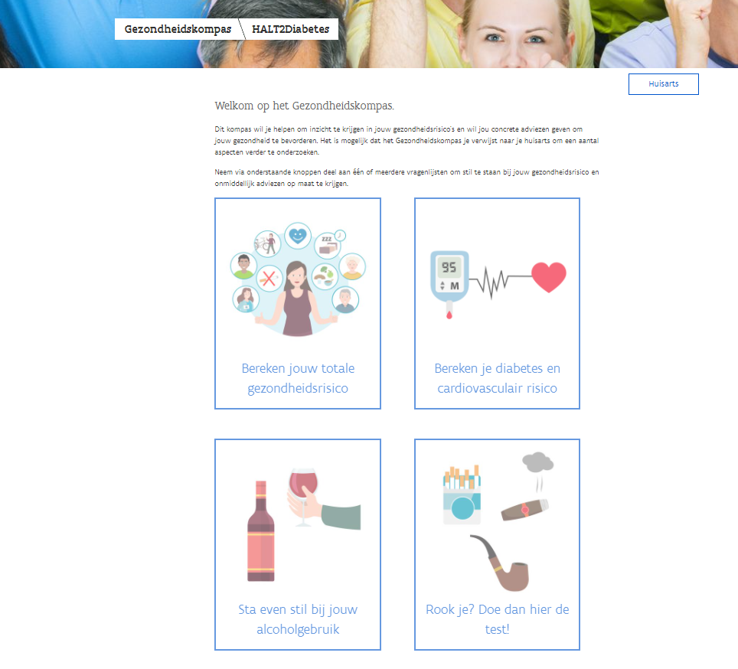
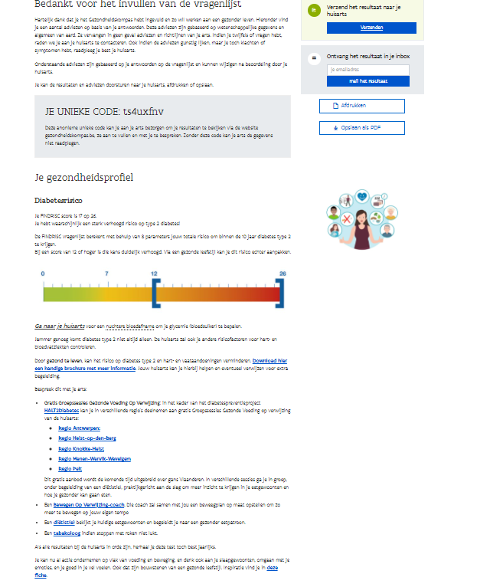
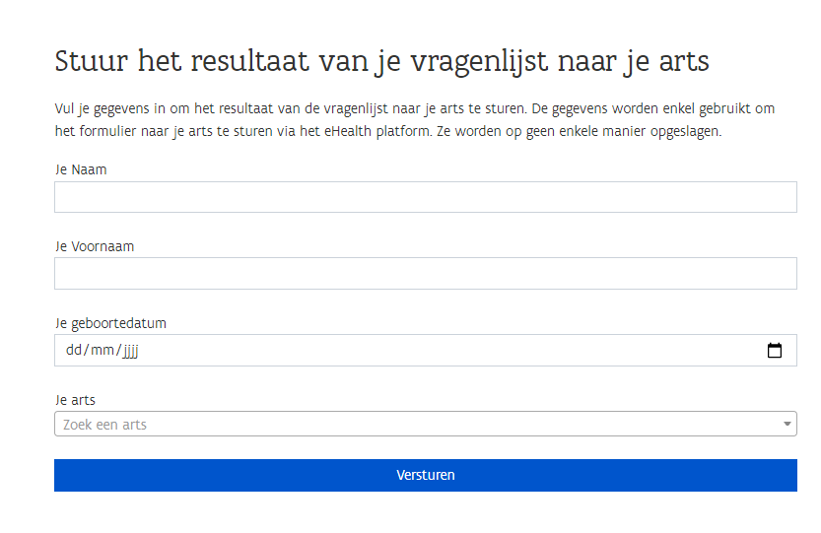
www.gezondheidskompas.be
Notes:
Automatisch doorsturen naar EHealthBox van huisarts ➔ PDF in EMD
Je kan als huisarts kiezen om verder aan te vullen via www.gezondheidskompas.be/code (voor ondersteuning bij adviezen / doorverwijzing / documenten).

Slide 14
14
Notes:
2/ Indien verhoogde score + vrouwen met verleden zwangerschapsdiabetes
14

Slide 15
Huisartsenpraktijk
  Herevalueren risicofactoren FINDRISC / gezondheidskompas
  Nuchtere bloedafname: glycemie + lipiden
      <110mg/dl: normale nuchtere glycemie
      110-125,9mg/dl: gestoorde nuchtere glycemie
      ≥126mg/dl: diabetes (bij licht verhoogd resultaat bevestigen met 2e test of HbA1c)
  Opstellen cardiovasculair risicoprofiel (Belgische SCORE Tabellen)
  Risicocommunicatie patiënt (cardiometabool risico)
  Acties bespreken met patiënt
  Doorverwijzing naar gekozen leefstijlinitiatief: groepssessies Gezonde voeding op verwijzing, Bewegen
  Op Verwijzing, diëtist, tabakoloog, kinesist, kinecoach, sportclub …

Slide 16
16
Notes:
diabetes type 2 vastgesteld? goede nieuws dat je er vroeg bij bent
Behandelplan opstellen
16

Slide 17
17
Notes:
In HALT2Diabetes regio’s doorverwijzen naar leefstijlaanbod
17

Slide 18

Groepssessies Gezonde Voeding op Verwijzing
6 tweewekelijkse gratis groepssessies van anderhalf uur
Begeleid door opgeleide diëtist(educator)
Voor mensen met FINDRISC ≥ 12 of een reeds gekend hoog risico, maar geen diabetes
Op doorverwijzing van de huisarts
Verschillende reeksen op verschillende momenten / locaties
Enkel in HALT2Diabetes regio’s, stapsgewijs in gans Vlaanderen

Slide 19

Of eigen doorverwijsbrief met vermelding:
  HALT2Diabetes
  FINDRISC-score (+ eventuele labo resultaten)
  Groepssessies gezonde voeding op verwijzing
Notes:
2 mogelijkheden: 1) template van diabetes liga gebruiken; 2) eigen doorverwijsbrief

Slide 20
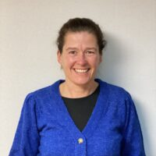

Bewegen Op Verwijzing
Volwassenen die aanbeveling beweging niet halen
Max. 7 uur begeleiding per jaar
Op verwijzing van oa. huisarts
Coaches Kathleen Van Ingelghem en Pieter Marien
In Berlaar, Lier, Ranst, Nijlen
www.bewegenopverwijzing.be

Slide 21
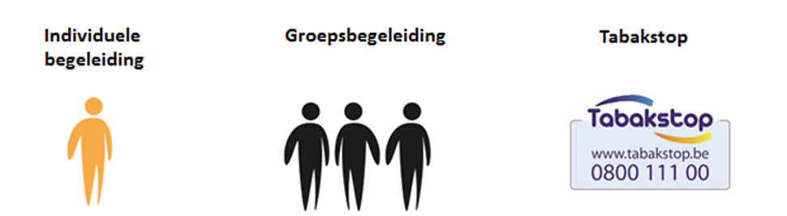
Rookstopbegeleiding
Erkend tabakoloog
Individueel of in groep
Gedeeltelijk terugbetaald voor max. 4 u/jaar (individueel) of 12 u/jaar (in groep)
    Lier: sept-okt reeks van 8 groepssessies (infosessie op 2/9)
Notes:
Zonder VT:
1ste consult: 30 euro (60 minuten)
Opvolgconsulten: 7,5 euro per kwartier
Met VT of < 21 jaar:
1ste consult: 4 euro (60 minuten)
Opvolgconsulten: 1 euro per kwartier

Slide 22
22
Notes:
In HALT2Diabetes regio’s doorverwijzen naar leefstijlaanbod
22

Slide 23
Januari | Februari | Maart | April | Mei | Juni | Juli | Augustus | September | Oktober | November | December
Groeps- sessies + evaluatie |  | Voorbereidingsfase |  |  |  |  |  | Sensibiliseren en informeren van lokale zorgverleners en partners door opleiding | Screenings- en sensibilisatiefase naar burgers |  | Groepssessies
23
Notes:
In HALT2Diabetes regio’s doorverwijzen naar leefstijlaanbod
23

Slide 24
Stand van zaken
&
planning

Slide 25
HALT2Diabetes in ELZ Pallieterland
Voorbereidingen met werkgroep
Werkgroep op termijn uitbreiden (huisarts + diëtist)
Eerstelijnszone als trekker
Plan:
  Draagvlak creëren bij zorgverleners en fiat lokale besturen
  Webinars zorgverleners en huisartsen
  Aanwerven diëtisten & Opleidingen coördineren
  Communicatie naar zorgverleners, paramedici en andere stakeholders
  Sensibilisatie- en screeningscampagne alle inwoners
  Ondersteunen bij organisatie Gezonde Voeding op Verwijzing
Verankering op lange termijn
  Herhaling campagne
  Groepssessies structureel opnemen in het lokale leefstijlaanbod
  H2D opnemen binnen de structurele preventie en welzijnsbeleid van de ELZ
Terugkoppeling

Slide 26

Ondersteuning voor de huisarts
Opleiding (online)
Deskundigheidbevorderingspakketten (E-learning, flowcharts, checklists, …)
Gezondheidskompas
Sensibilisatiepakketten (print & digitaal)
Subsidies groepssessies (gratis)
HALT2Diabetes nieuwsbrief
Tijdschrift Actief & Gezond Leven
https://www.diabetes.be/nl/wie-zijn-we-wat-doen-we/kenniscentrum/publicaties

Slide 27
Vragen / reacties?

